Slide 1
Komplexné čísla
MATEMATIKA

Slide 2
Zápis komplexného čísla
Zložkový tvar [1, 5]
Algebrický tvar z = a + bi
Goniometrický tvar z = |z|(cos ᾳ + i sin ᾳ )

Slide 3
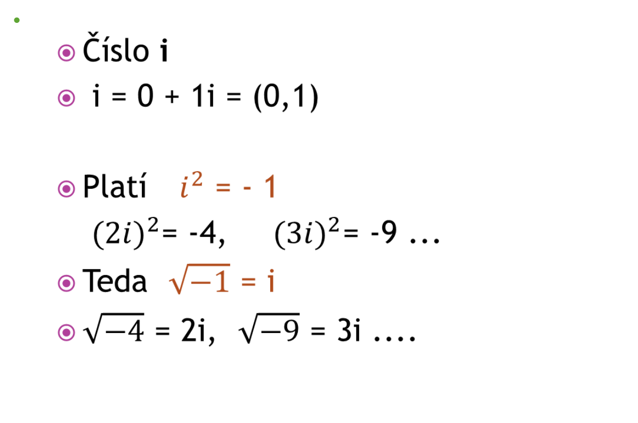
Imaginárna jednotka

Slide 4
Gaussova rovina
3i
2i
2 + 2i
–3 + i
i
–3
–2
–1
0
1
2
3
Re z
–i
–2i
0 – 2i
2,5 – 1,5i
–3i

Slide 5
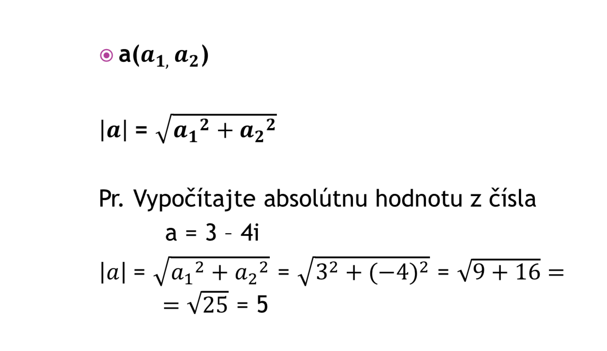
Absolútna hodnota komplexného čísla

Slide 6
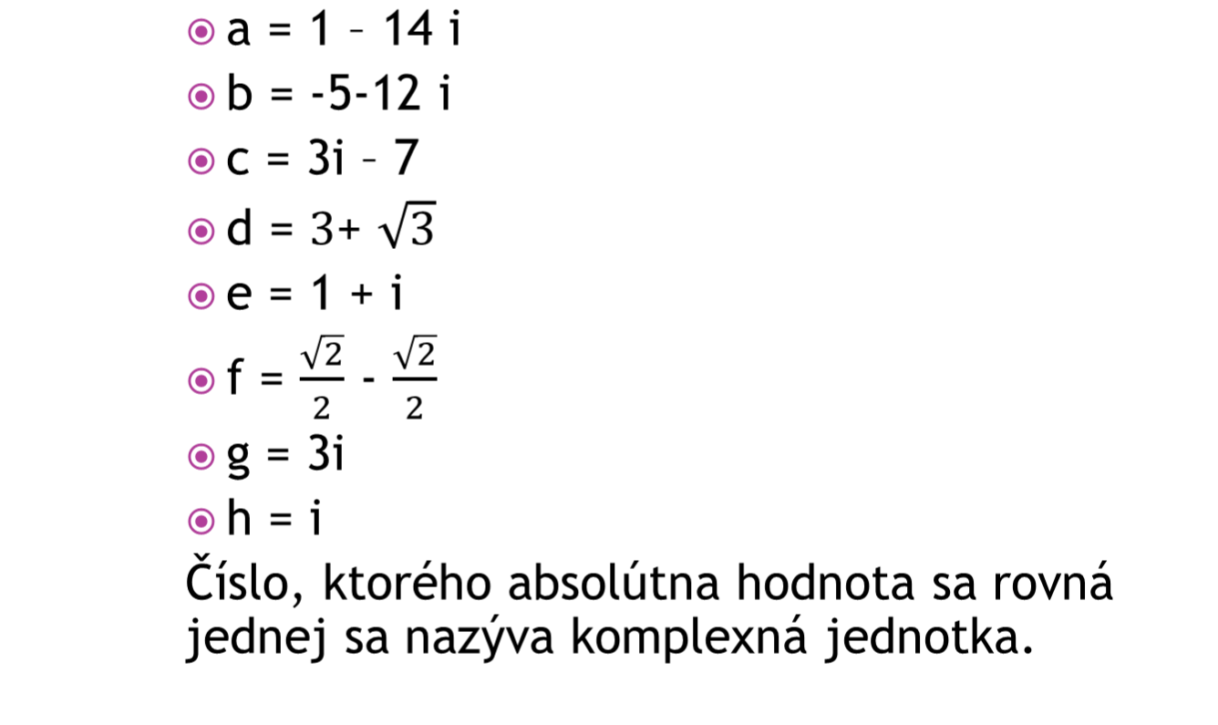
Určte absolútnu hodnotu čísel

Slide 7
Operácie s komplexnými číslami
Súčet
Rozdiel
Súčin
Podiel

Slide 8
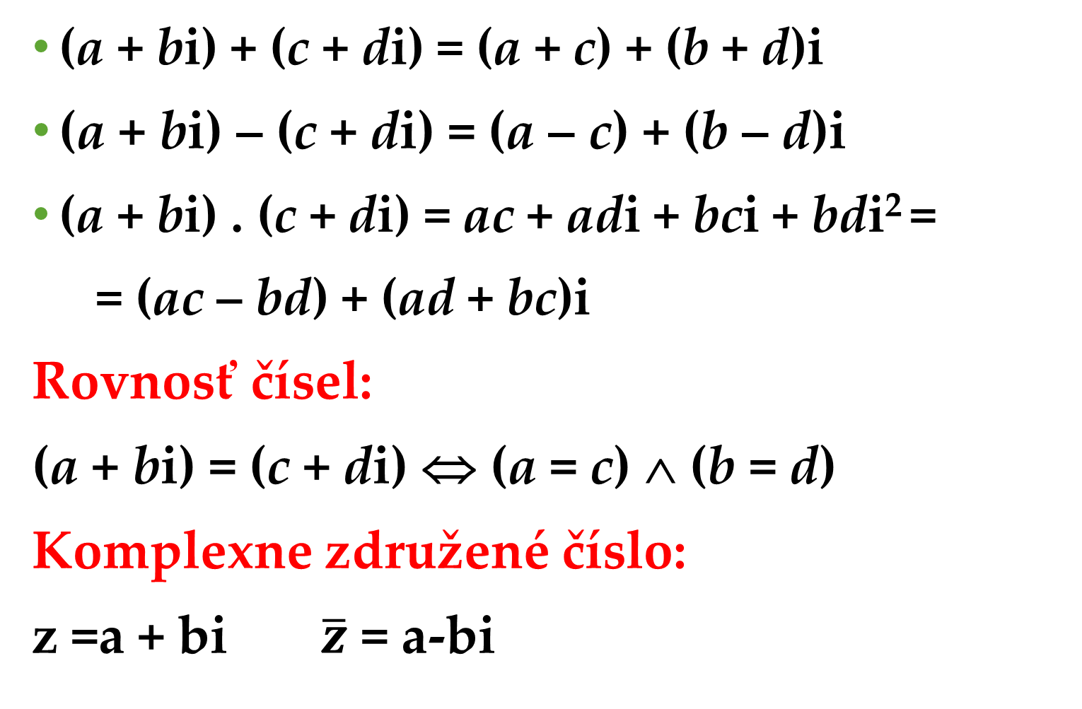

Slide 9
Riešte príklady
(1-5i) + (-3 – 4i) =
(2+7i) + (1 – 7i) =
(3-8i) - (-3i – 4) =
(4i-5) + (2 – 3i) =
(11-5i) + (-3i +1) =
(1-6i) - (8 + 4i) =
(5-5i) + (-2 – 2i) =
(1-7i) + (-3 – 4i) =
(1+5i) - (3i – 7) =

Slide 10
z = (a, b)
b
a
–b
z = (a, –b)

Slide 11
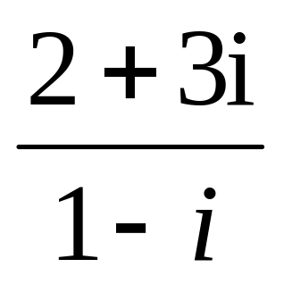
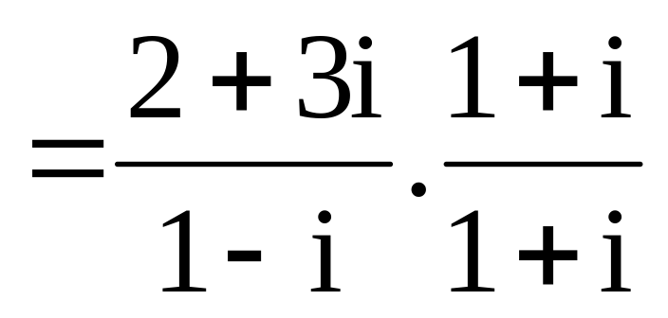
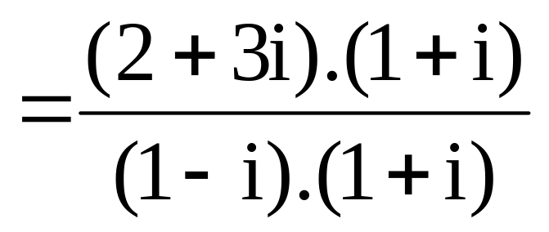
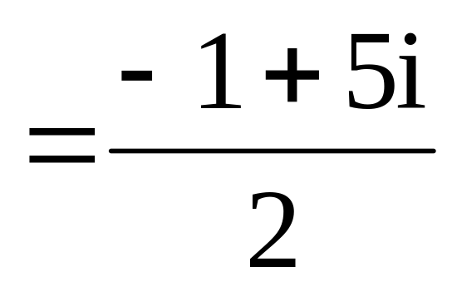
Podiel

Slide 12
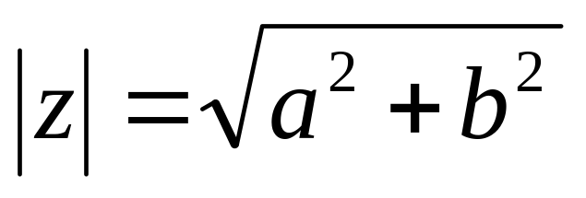
Absolútna hodnota komplexného čísla z = a + bi
z = (a, b)
b
|z|
a

Slide 13
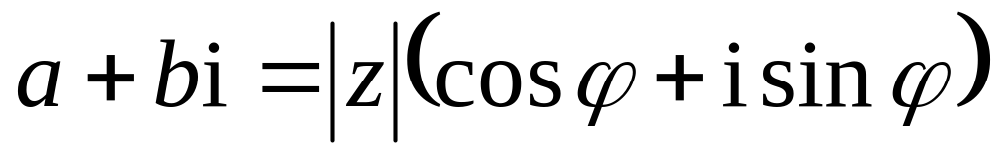
Goniometrický tvar komplexního čísla z = a + bi
z = (a, b)
b
|z|
φ
a

Slide 14
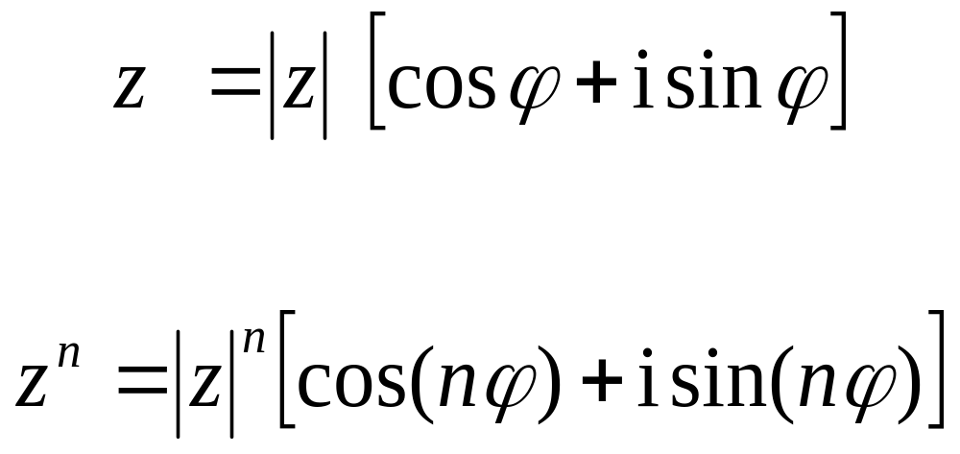
n-tá mocnina komplexného čísla

Slide 15
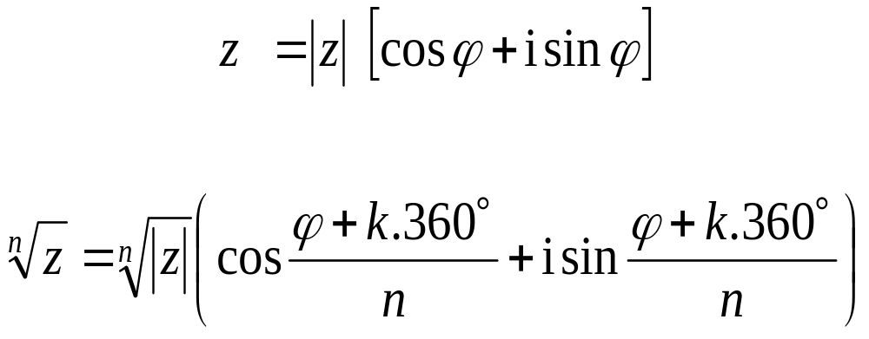
n-tá odmocnina komplexného čísla

Slide 16
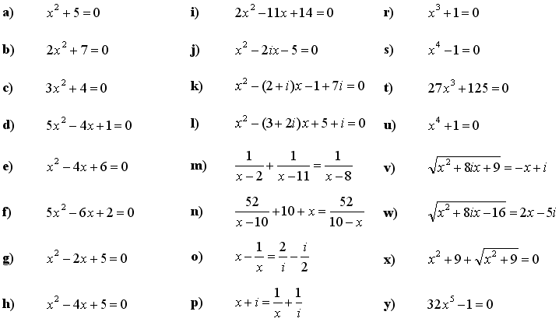
Vyrieš rovnicu v množine C

Slide 17
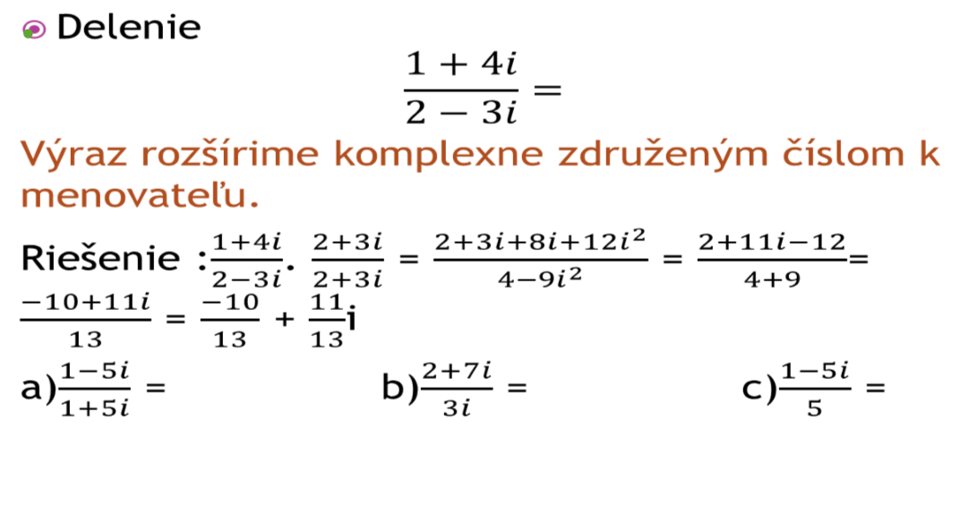
Operácie s komplexnými číslami

Slide 18
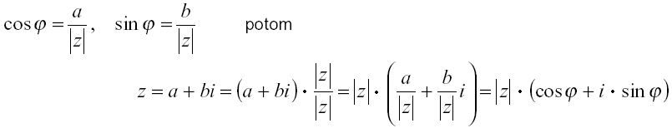
Goniometrický tvar komplexného čísla
Zrejme platí:

